Slide 1
المفرق

Slide 2
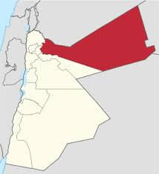

Slide 3
محافظة المفرق هي ثاني أكبر محافظات المملكة الأردنية الهاشمية من حيث المساحة، وثاني أقل كثافة السكانية 9.5 كم². تقع في الشمال الشرقي تصل المملكة من الشرق الأقصى بالجمهورية العراقية عن طريق حدود الكرامة ومن الشمال بالجمهورية السورية عن طريق حدود جابر. كان اسمها سابقًا الفدين، وتحتوي على مناطق أثرية عديدة من أهمها أم الجمال. وهي ذات طبيعة صحراوية من الشرق غنيّة بالمياه الجوفية تمدّ المملكة بمحاصيل الخضروات والثروة الحيوانية. أمّا من الغرب فهي ذات طبيعة خصبة منتجة لزيت الزيتون.

Slide 4
من أهم العشائر التي تسكنها قبيلة بني خالد وعشائر أهل الجبل (العظامات والمساعيد والشرفات والزبيد) وعشائر بني حسن وكان يسكنها بعض عشائر الزريقات ورحلوا أول الخمسينات إلى جرش
العشائر

Slide 5
المعالم الاثرية
يوجد في المفرق العديد من المعالم الأثرية, منها:
1.قصر الفدين
2.أم الجمال
3.رحاب
4.أم السرب

Slide 6
يقع على اعلى نقطة في المفرق ويعود تاريخه للعصور الحجرية ,وهي قلعة آرامية تقع على طريق الملوك القديم الواصل بين دمشق والعقبة. وفي العصور اليونانية والنبطية والرومانية اتسع الموقع؛لاهمية وقوعه على الطريق ما بين جرش وبصرى الشام. وفي العصر العثماني بني سد كبير ووسعت البركة وبنيته قلعة على طريق الحج الشامي الى الشرق من القلعة الأموية ولا تزال قائمة حتى الآن.
أولاً:قصر الفدين

Slide 7
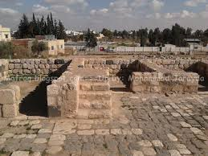
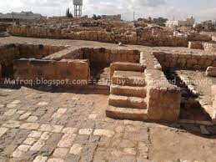
وهذه صور لآثاره:

Slide 8
مدينة أثرية، تقع على بعد 86 كم من العاصمة عمان بالقرب من مدينة المفرق على مقربة من الحدود السورية الأردنية وهي تقع أقصى شمال الأردن وتتميز باروع البوابات الحجرية وهي تعرف باسم "الواحة السوداء" وذلك لما بها من أعداد كبيرة من الأحجار البركانية السوداء.
ثانياً:أم الجمال:

Slide 9
يرجع تاريخ هذه المدينة إلى العصر النبطي الروماني البيزنطي.‏ ‏ وقد بـُنيت هذه المدينة في إحدى مستوطنات النبطيين القديمة من الطوب البازلتي الأسود المدعم بقوالب مستطيلة من البازلت وازدهرت في القرن الأول قبل الميلاد. يوجد في أم الجمال بقايا حصون حضنت في داخلها كنائس عديدة بين كبيرة وصغيرة واحواض ماء مسقوفة أو مكشوفة، فضلا عن بقايا موقع عسكري روماني. تزخر أم الجمال بأعداد كبيرة من أحواض المياه للاستخدام الخاص والعام لأن مدينة أم الجمال بعيدة عن مصادر المياه. وجد حديثا بعض القنوات لجر المياه من تحت الأرض يرجح أن سكان أم الجمال كانوا يحصلون على المياه عن طريق سحبها من أماكن بعيدة بواسطة هذه القنوات. ‏ يوجد في أم الجمال آثار للكنائس البيزنطية ووجد في أم الجمال أيضا فسيفساء قديمة تمثل نهر الأردن وعلى جانبيه المدن والقرى التي ورد ذكرها في الكتاب المقدس.

Slide 10
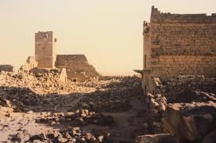
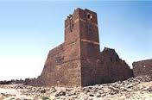

Slide 11
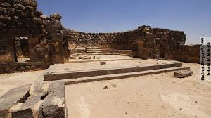
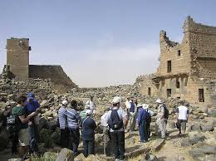

Slide 12
تقع الى الغرب الجنوبي من محافظة المفرق، وكان للموقع أهمية في فترات الحكم الهلنستي و الروماني والنبطية. وفيها اقدم الكنائس في العالم وهي: كنيسة القديس جورجيوس . ووضعت رحاب ضمن الخارطة السياحية الثقافية.
ثالثاً:رحاب

Slide 13
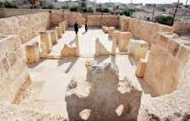
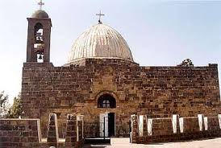

Slide 14
من المعالم الطبيعية.وهي شجرة معمرة ضخمة يعتقد ان الرسول صلى الله عليه وسلم استظل بها أثناء قدومه الى بصرى الشام للتجارة.
شجرة البقيعاوية

Slide 15
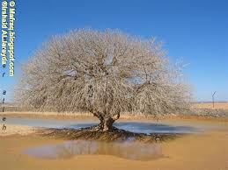
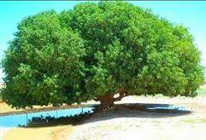

Slide 16
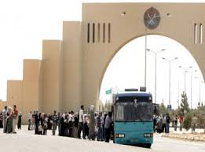
يوجد بالمفرق ايضاً؛جامعة آل البيت التي تأسست عام 1993

Slide 17
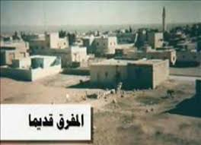
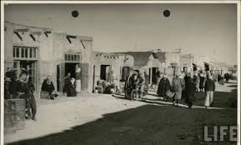

Slide 18
عمل الطالبتان: هيفاء خريس و رزان العمري

